Slide 1
Станционная игра в форме квеста «Финансовый марафон»
Исполнители проекта: Белозерова Елена - МАОУ СОШ № 26

Slide 2
Сэкономленные деньги - все равно что заработанные.

Slide 3
Видео

Slide 4
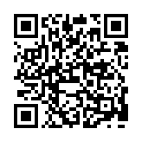
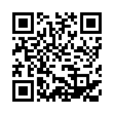
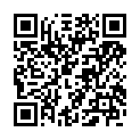
Выбор первичной станции

Slide 5
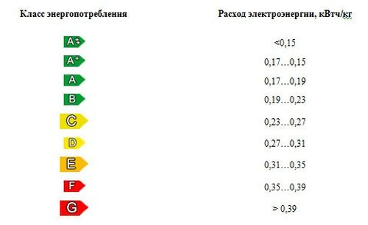
Станция физикоинформатическая
В электронную таблицу введена информация о бытовых холодильниках с объемом холодильной камеры от 130 до 250 литров и морозильного отделения — от 30 до 100 литров. Кроме того, в таблице указан класс энергоэффективности прибора (А+++, А++, А+, А, В) и информация производителя о годовом энергопотреблении. Всего в таблице 125 записей. Начало таблицы представлено на рисунке.

Slide 6
Откройте таблицу с исходными данными и выполните задания. Вариант 1 На основании данных таблицы найдите: 1. общее количество холодильников класса энергоэффективности B. Ответ запишите в ячейку G5; 2. стоимость холодильника класса В с наименьшим энергопотреблением. Если таких холодильников несколько, выберите наименьшую цену. Ответ запишите в ячейку G6; 3. годовое энергопотребление каждого холодильника класса B в пересчете на 100 литров полезного объема. Формулу для вычисления этой величины для первого прибора запишите в ячейку G7.

Slide 7
Станция №2 Математическая
«Пятиклассница Катя решила устроить вечеринку для друзей и спросила разрешения у мамы. Мама ответила: «Хорошо, я согласна, но все расходы за счет твоих карманных денег. Перед тем, как приглашать друзей, ты должна посчитать, какую примерно сумму ты потратишь на угощение и только тогда можно будет запланировать дату вечеринки». Катя решила, что купит кока-колу и сделает фруктовый салат. Рецепт Катя нашла, узнала цены на продукты в магазине. Помогите Кате посчитать, какую примерно сумму ей придется потратить на продукты для салата и на покупку кока-колы, если у Кати пять подружек, рецепт салата на 3 порции, кока-колу надо купить из расчета пол-литра на 1 человека. Сколько денег Кате придется потратить? Через сколько недель состоится вечеринка, если Кате на карманные расходы дают 300 рублей на неделю?»

Slide 8
Ингредиенты рецепта «Фруктовый салат со взбитыми сливками» на 3 порции:

Slide 9
В таблице представлены цены на некоторые товары в трех магазинах. Мама хочет купить 0,5 кг орехов, 2 плитки шоколада и 2 кг зефира. В каком магазине стоимость покупки будет наименьшей, если в магазине «Квартал» проводится акция – скидка 20% на развесные продукты, а в магазине «Пятерочка» скидка 10% на весь ассортимент?
Магазины | Орехи (1 кг) | Шоколад (шт.) | Зефир (1 кг)
«СПАР» | 600 р. | 55 р. | 144 р.
«Квартал» | 630 р. | 70 р. | 130 р
«Пятерочка» | 660 р | 53 р. | 150 р.

Slide 10
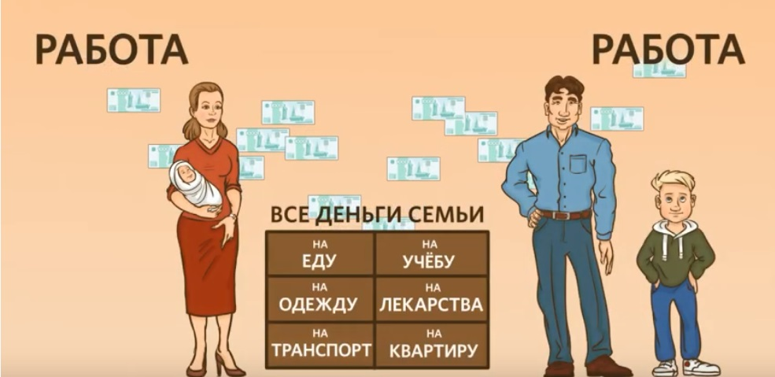
Как вы думаете, на чем можно в нашей жизни экономить, а на чем нельзя? Заполните таблицу.
Можно экономить на: | Нельзя экономить на:

Slide 11
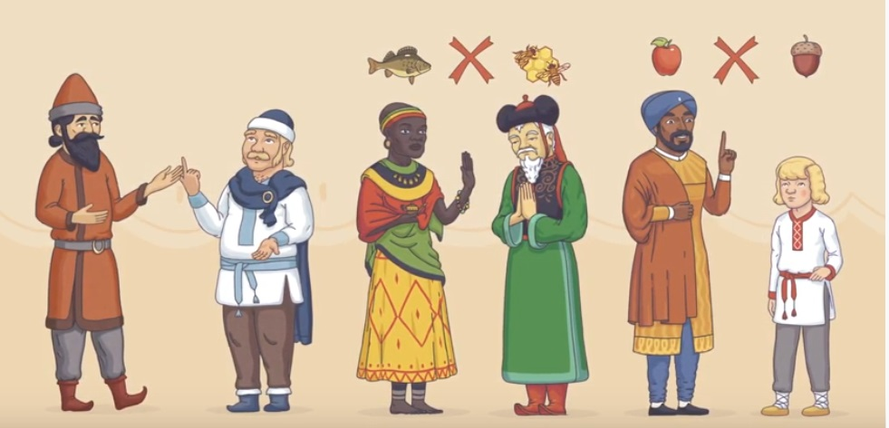
Станция №3 Историческая
1) Почему важно развивать свою финансовую грамотность
2) От чего зависит благосостояние семьи
3) Что такое налоги и почему их надо платить

Slide 12
Задания
Почему важно развивать свою финансовую грамотность
Задания для работы
1. Отметьте правильные ответы.
Финансово грамотный человек:
1) ведёт учёт своих доходов и расходов;
2) тратит больше, чем зарабатывает;
3) планирует свой бюджет;
4) контролирует, чтобы расходы не превышали доходы;
5) берёт в долг в надежде на будущие заработки;
6) регулярно откладывает сбережения на будущее.
2. Отметьте правильные ответы.
Экономно и бережливо относиться к деньгам – это значит:
1) планировать расходы;
2) вести учёт своих расходов;
3) отказывать себе во всём и ничего не покупку
4) не тратить свои деньги, а брать деньги в долг у
друзей;
5) не покупать то, без чего можно обойтись;
6) не переплачивать, сравнивать цены и делать наиболее выгодные покупки.

Slide 13
Станция №4 Географическая
1) Что такое валюта и для чего она нужна
2) Учимся находить информацию о курсах валют и их изменение.

Slide 14
Что такое валюта и для чего она нужна
Задания для работы в классе
1. Установите соответствие между страной и её национальной валютой. В работе используйте Приложение 15 материалов для учащихся.
2. Представьте, что ваш старший брат отправляется в одну из европейских стран на курсы по углублённому изучению иностранного языка. Какую валюту он возьмёт с собой, если поедет:
3 Представьте, что ваши родители хотели поменять на рубли доллары, которые остались после заграничного путешествия. Отметьте самый выгодный курс обмена:
4. Представьте, что ваш брат едет на стажировку в Германию. Отметьте самый выгодный для него курс обмена

Slide 15
Итоговый коллаж на тему: «Помоги сэкономить»
Образец:

